Slide 1
Az SZTNH elektronikus ügyintézéshez
kapcsolódó gyakorlata
Dr. Filák László (laszlo.filak@hipo.gov.hu)

Slide 2
Dáptv: 2023. évi CIII. törvény a digitális államról
és a digitális szolgáltatások nyújtásának egyes szabályairól
321/2024. (XI. 6.) Korm. rendelet
a digitális állampolgárság egyes szabályairól
322/2024. (XI. 6.) Korm. rendelet a digitális szolgáltatások,
a digitális állampolgárság szolgáltatások és támogató szolgáltatások
részletes műszaki követelményeiről
Ákr: 2016. évi CL. törvény az általános közigazgatási rendtartásról
Szt: 1995. évi XXXIII. törvény a találmányok szabadalmi oltalmáról

Slide 3
Iratok benyújtása
Ez az egyszerűbb kérdés!
Bármilyen ügyben
Szerkeszthető pdf űrlapok (tartalmilag értékeljük)
Csak ügyfélkapu
Bárki benyújthatja (akárcsak a papír alapú ügyintézésnél), de
nem mindenkinek válaszolunk (akárcsak a papír alapú ügyintézésnél)
A további kapcsolattartás szempontjából meghatározó lehet
Cégkapu?

Slide 4
Kapcsolattartás módja –
az iratok kézbesítése
Szt. 53/D. § (2) :
„Szabadalmi ügyekben az ügyfél és az ügyfél jogi képviselője
nem köteles elektronikus ügyintézésre.”

Slide 5
Kapcsolattartás módja –
az iratok kézbesítése
Ákr. 26. § (2) :
„Ha törvény másként nem rendelkezik, a kapcsolattartás formáját
a hatóság tájékoztatása alapján az ügyfél választja meg.
Az ügyfél a választott kapcsolattartási módról más
– a hatóságnál rendelkezésre álló – módra áttérhet.”
Explicit módon
Ráutaló magatartással

Slide 6
Kapcsolattartás módja –
az iratok kézbesítése
Azonosításra alkalmas adatok:
4T azonosítók (természetes személy, apró szépséghiba)
Adószám (cégkapu)
KRID (hivatali kapu)

Slide 7
Kapcsolattartás módja –
az iratok kézbesítése
Szt. 45. § (6)
(6) Ha a kérelmező, illetve képviselője a Szellemi Tulajdon Nemzeti Hivatala
hatáskörébe tartozó szabadalmi ügyben elektronikus kapcsolattartásra
kötelezett vagy elektronikus úton kíván kapcsolatot tartani a
Szellemi Tulajdon Nemzeti Hivatalával, a kérelemnek az (5) bekezdésben
meghatározott adatokon túl tartalmaznia kell
a természetes személy kérelmező, illetve képviselő
születési helyét és idejét, valamint anyja nevét,
b) a c) pont szerinti szervezetektől eltérő, nem természetes személy
kérelmező, illetve képviselő adószámát, és
c) a hivatali kapu tárhely használatára kötelezett szervezetek esetén a
hivatali kapu rövid nevét és KRID azonosítóját.

Slide 8
Kapcsolattartás módja –
az iratok kézbesítése
Azaz, az említett adatok megadása szükséges feltétele
az elektronikus kapcsolattartásnak!

Slide 9
Kapcsolattartás módja –
az iratok kézbesítése
Amennyiben az ügyfél az elektronikus kapcsolattartáshoz
szükséges adatait megadja, a Hivatal úgy tekinti, hogy az ügyfél az
elektronikus kapcsolattartást választotta, azaz elektronikusan
szeretné a Hivatal által kibocsájtott dokumentumokat megkapni.
Azaz, az említett adatok megadását „ráutaló magatartásnak vesszük”
tehát nem csak szükséges, hanem elégséges feltétele is az elektronikus
kapcsolattartásnak.
Amennyiben az ügyfél ennek ellenére a továbbiakban is papír alapon,
postai úton kívánja megkapni az iratokat, ezt külön, írásban,
explicit módon kérnie kell.

Slide 10
Kapcsolattartás módja –
az iratok kézbesítése
A benyújtó személye irreleváns!

Slide 11
Kapcsolattartás módja –
az iratok kézbesítése
322/2024
Bejelentő | Képviselő van? | Címzett
Természetes személy | nincs | Természetes személy (ÜK)
Cég | nincs | Cég (CK)
Hivatal (egyetem) | nincs | Hivatal (HK)
Természetes személy | van | Az attól függ..
Cég | van | Az attól függ..
Hivatal (egyetem) | van | Az attól függ..

Slide 12
Kapcsolattartás módja –
az iratok kézbesítése
Ügyvéd, ügyvivő = cégkapu
Bejelentő | Képviselő=ügyvéd, ügyvivő | Címzett
Természetes személy | nem | Képviselő ÜK
Cég | nem | Képviselő ÜK
Hivatal (egyetem) | nem | Képviselő ÜK
Természetes személy | igen | Képviselő CK
Cég | igen | Képviselő CK
Hivatal (egyetem) | igen | Képviselő CK

Slide 13
DE!!! – 322/2024 49. § (2)
„A kamarai jogtanácsos, valamint a szabadalmi ügyvivőkről szóló
törvény szerinti gazdálkodó szervezet saját iparjogvédelmi feladatainak
és képviseletének ellátására foglalkoztatott szabadalmi ügyvivő és
európai közösségi hivatásos iparjogvédelmi képviselő
(e § alkalmazásában a továbbiakban együtt: képviselő)
elektronikus kapcsolattartásra szolgáló elérhetősége e tevékenysége
ellátása során
az általa képviselt szervezet eltérő rendelkezése hiányában
e szervezet elektronikus kapcsolattartásra szolgáló elérhetősége;
b) a képviselő digitális állampolgárság egyes szabályairól szóló
kormányrendelet szerinti hivatalos elérhetősége, ha az általa képviselt
szervezet elektronikus kapcsolattartásra szolgáló elérhetőséggel nem
rendelkezik, vagy így rendelkezik.”

Slide 14
digitális állampolgárság egyes szabályairól szóló
kormányrendelet = 321/2024. (XI. 6.) Korm. rendelet
a digitális állampolgárság egyes szabályairól = ügyfélkapu

Slide 15


Slide 16
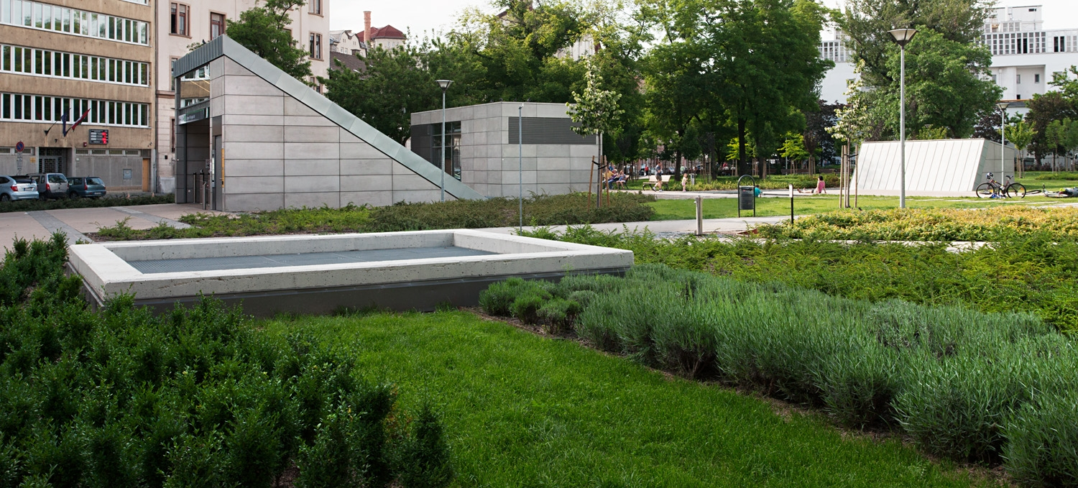
Köszönöm a figyelmet!

